Slide 1
Imagerie par resonnance magnétique:
-Principes
-Acquisition
-Traitement et archivage
Cours de 3ème année médecine dentaire
Dr L.Abrous

Slide 2
PLAN
Introduction
I. Définition
II. Principes
III. Procédure et appareillage
IV. Acquisition
V. Utilisation en médecine dentaire
VI. Contre indications
VII. Effets du champs magnétique
Conclusion

Slide 3
Introduction
L’imagerie par résonnance magnétique, contrairement à la radiographie ou au scanner n’utilise pas de rayons X, aucune radiation ionisante n’est émise.
L’appareil d’IRM utilise un champ magnétique (un aimant) et des ondes radio afin de créer des images détaillées des organes

Slide 4
Définition
L’imagerie par résonnance magnétique (IRM) et une technique d’imagerie médicale particulièrement utile pour visualiser les organes « mous » tels que le cerveau, la moelle épinière, les viscères, les muscles ou les tendons.
Pour ces organes, elle donne une qualité d’image supérieure aux autres techniques d’imagerie médicale.
Parce que l’IRM demande un équipement sophistiqué et extrêmement coûteux, elle tend à être utilisée uniquement lorsqu’un examen moins coûteux (radiographie, échographie, scanner) ne parviendrait pas à donner des images d’une finesse suffisante.

Slide 5
Principes
L’imagerie par résonnance magnétique nucléaire (IRM) repose sur le fait que soumis à un champ magnétique (de 1,5 à 3 Tesla) produit par une bobine supraconductrice refroidie à l’hélium liquide, les atômes d’hydrogène contenus dans les molécules d’eau de notre corps changent d’orientation (ils sont mis en résonnance).
A l’arrêt de la stimulation, ils reviennent à leur position initiale en émettant un signal électrique.
La vitesse avec laquelle ils reviennent à leur orientation naturelle est fonction de la densité des organes.

Slide 6
Principes
Des detecteurs analysent les infimes champs magnétiques crées par ces atomes d’H2 et les utilisent pour recréer une image en 2D (Tranche) ou 3D( en compilant les tranches).
La définition des images obtenues par IRM peut être améliorée par l’usage d’un produit de contraste.
Ce produit de contraste, à base d’une substance appelée gadolinium, est différent de ceux utilisés pour la radiographie ou le scanner.

Slide 7
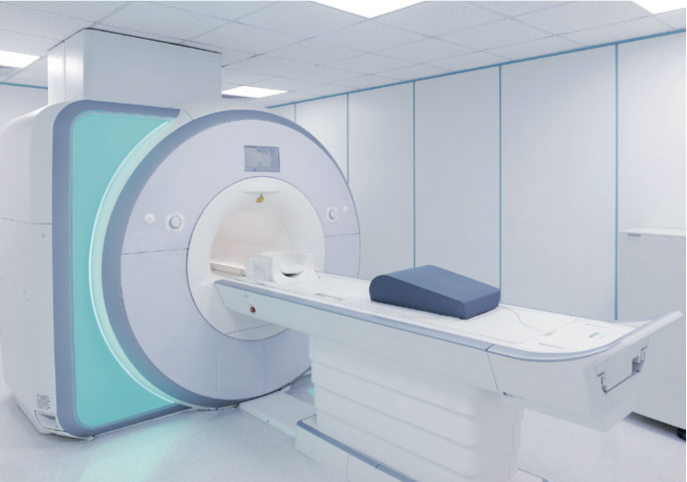
Procédure et Appareillage
L’appareil se compose:
D’un tunnel (1,6 ou 2m ) de long formé d’un aimant à l’interieur duquel le lit d’examen va entrer ainsi que d’antennes adaptées à la partie du corps à explorer.
Le pupitre de commande derrière lequel se trouve le manipulateur, séparé de la machine par une vitre protectrice.

Slide 8
Procédure et Appareillage
Cette procédure :
-Ne nécessite pas d’anesthésie
-Dure entre 15 et 30 mn
-Nécessite de retirer tout objet ferromagnétique (Bijoux, carte magnétique…)

Slide 9
ACQUISITION
Formation de l’image IRM :
Le signal (RMN) est enregistré après les différentes étapes de la séquence employée, y compris le codage spatial.
Ce signal doit être numérisé (convertisseurs analogique-numérique) puis être traité de façon numérique pour former l’image.

Slide 10
Utilisations en médecine dentaire
La littérature actuelle sur l’IRM dentaire montre qu’elle est le gold standard dans la visualisation des pathologies de l'articulation temporo mandibulaire, cependant elle est aussi utilisée pour visualiser :
Les pathologies parodontales, périapicales et marginales
- Un site préimplantaire
- Les pathologies infectieuses péri dentaires et sinusiennes
- Les pathologies tumorales

Slide 11
CONTRE INDICATIONS
+++
Allergie au produit de contraste;
Tatouage, si la zone analysée correspond à l'emplacement du tatouage, la peau peut être brûlée;
Porteur(-se) d'un stimulateur cardiaque ou de tout système électronique implantable (neurostimulateur envoyant des impulsions électriques).
Corps étranger métallique quel qu'il soit (implant oculaire, prothèse, clips chirurgicaux utilisés pour fermer des vaisseaux sanguins, éclat de métal dans les yeux, pompe implantable…). Ils contre-indiquent l'examen car ils pourraient se déplacer à cause de l'aimant;
+/-
Grossesse afin que des précautions soient prises;
Claustrophobie.
Obésité

Slide 12
EFFETS DU CHAMP MAGNÉTIQUE
Les effets avérés liés à un champ magnétique sont principalement des effets sensoriels
- Vertiges,
- Nausées,
- Goût métallique en bouche
Le risque principal en IRM concerne l’attraction, par le champ magnétique statique intense, d’éléments ferromagnétiques se transformant ainsi en projectiles.
Tous les métaux ne sont pas ferromagnétiques, par exemple le cuivre et l’aluminium ne le sont pas. À l’inverse le fer et l’acier subissent une force d’attraction importante.

Slide 13








Exemple de signalétiques au niveau de l’accès à la salle d’examen

Slide 14
Conclusion
Bien qu’elle permette de diagnostiquer un grand nombre de pathologies en procurant des informations interessantes pour confirmer un diagnostic et planifier un traitement, néanmois en raison de son coût et contraintes, l’IRM reste peu utilisée en médecine dentaire comparée à d’autre techniques d’imagerie médicale.

